Slide 1
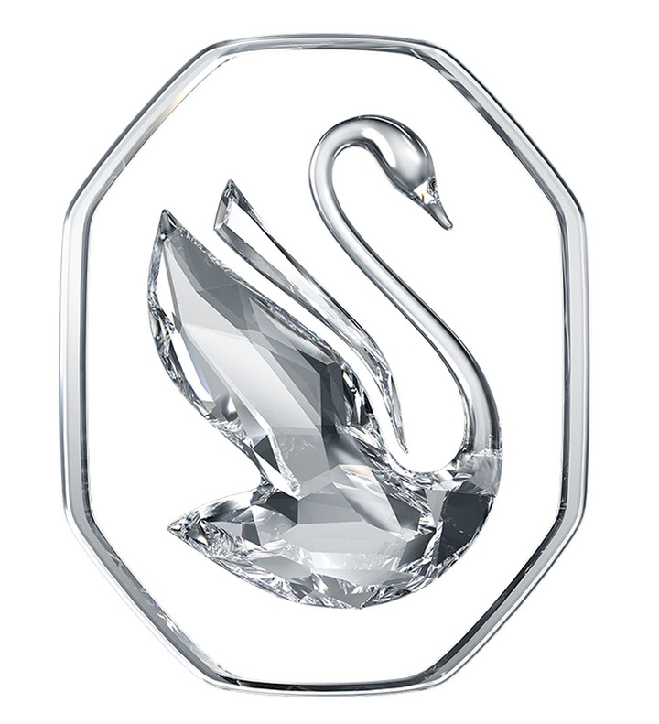
ANALISI MERCATO SWAROSVKY
NaoNexus – NaoChallenge 2024

Slide 2
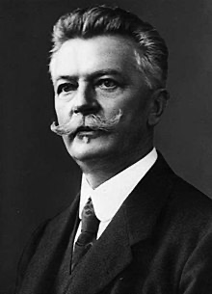
INTRODUZIONE DEL BRAND
L’azienda di famiglia Swarovski, arrivata alla quinta generazione, è nata del 1895 a Wattens, un piccolo comune austriaco.
La sua produzione iniziò grazie alla brevettazione di un nuovo macchinario, registrato dal suo fondatore, Daniel Swarovski.
Anche la composizione del cristallo Swarovski è segreta, anche se è ormai risaputo che deriva da una speciale combinazione che univa cristallo e piombo.

Slide 3

STORIA DEL BRAND
L’idea di Daniel Swarovski era di creare un “diamante accessibile a tutti” e così successe.
Swarovski iniziò il suo percorso producendo statuette di cavalli e cigni in cristallo, piano piano nel tempo, si è estesa ai bijoux, anelli, collane, braccialetti e charm.
Tutti con quella lucentezza e brillantezza uniche.
Con il tempo l'azienda è stata suddivisa in tre aree industriali: Swarovski Crystal Business, che produce principalmente cristalli, gioielli e accessori; Swarovski Optik, che produce strumenti ottici come telescopi, mirini telescopici per fucili e binocoli; e Tyrolit, un produttore di utensili per molatura, segatura, foratura e ravvivatura, nonché fornitore di utensili e macchine.

Slide 4
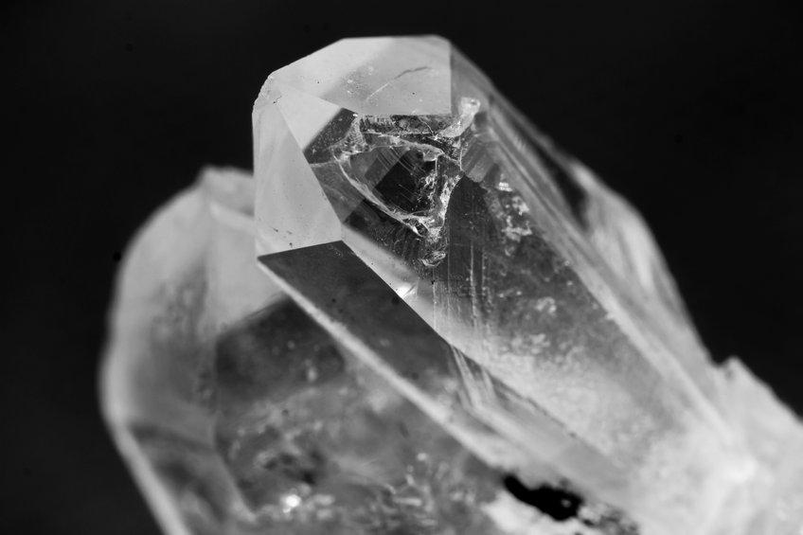
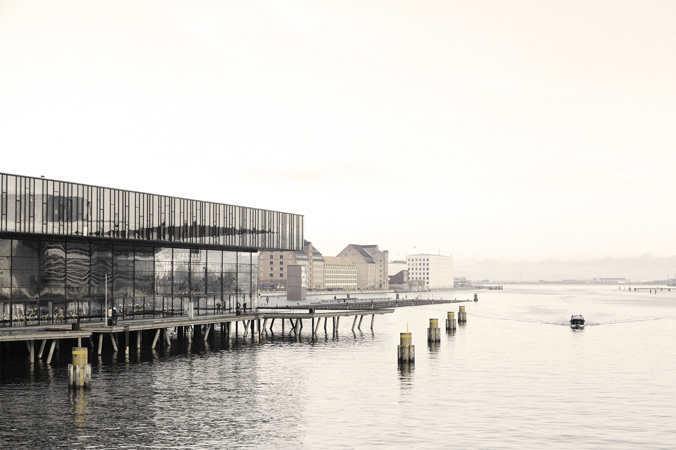


NICCHIA DI MERCATO
MERCATO
CLIENTELA
La nicchia di mercato principale di Swarovski è rappresentata dai gioielli e dagli accessori di cristallo di alta qualità.
Swarovski ha una base di clientela principalmente femminile, che include donne di tutte le età, dalla giovane alla più matura.
Poiché i prodotti Swarovski sono considerati di lusso, la clientela tende ad avere un reddito disponibile più elevato.

Slide 5
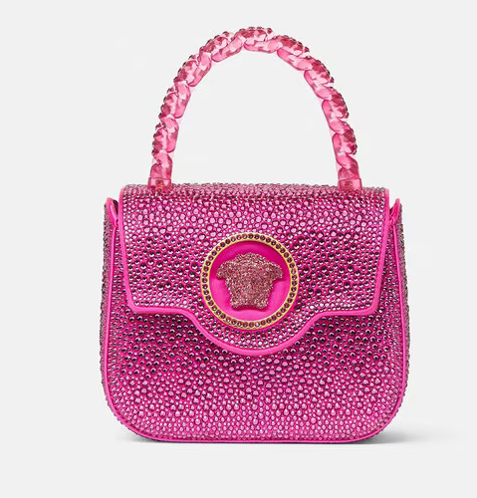
COLLABORAZIONI
Il mercato in cui opera Swarovski si è ampliato grazie alla collaborazione con case di moda del settore del lusso come Chanel, Versace e Dior, ma anche con moltissimi designer come Christopher Kane e Jason Wu.
Importanti collaborazioni, che hanno aiutato a far entrare le preziose statuette di cristallo in tutte le case, sono state quelle con la Disney e Warner Bros.

Slide 6
QUALITÀ DEL CRISTALLO
01
DESIGN ELEGANTE
02
VANTEGGI DEI PRODOTTI
VARIETÀ DEI PRODOTTI
03
INNOVAZIONE TECNOLOGICA
04
CONFEZIONE E PRESENTAZIONE
05
i cristalli sono rinomati per chiarezza, lucentezza e precisione
gioielli, accessori e decorazioni Swarovski sono noti per la loro eleganza e raffinatezza, spesso caratterizzati da dettagli intricati e stili distintivi
Swarovski produce prodotti come sculture in vetro, miniature, gioielli, strass, decorazioni per la casa e lampadari
Swarovski effettua continui investimenti nell’innovazione tecnologica per migliorare costantemente i suoi prodotti
gli articoli sono confezionati in eleganti scatole o confezioni, rendendo l'esperienza di acquisto ancora più speciale

Slide 7
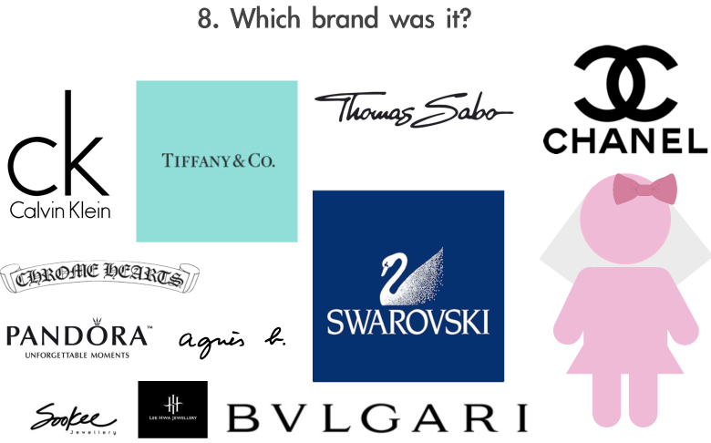
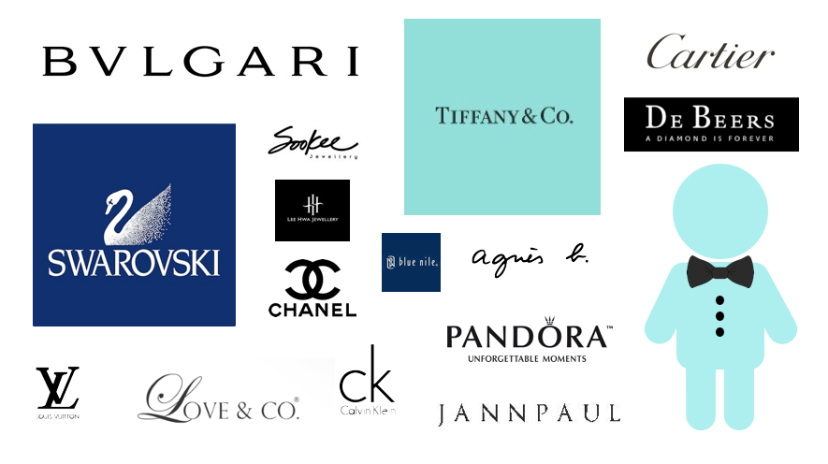
CONCORRENTI
I 5 concorrenti principali di Swarovski nel mese di novembre 2023 sono tiffany.com, cartier.com, bulgari.com, kendrascott.com e altri.
Secondo i dati di Similarweb relativi alle visite mensili, il principale concorrente di swarovski.com nel mese di novembre 2023 è tiffany.com, con 5.2M visite. swarovski.com: il 2° sito web più simile è cartier.com, con 4.5M visite nel mese di novembre 2023. Al 3° posto si classifica bulgari.com, con 1.9M visite.
kendrascott.com si posiziona al 4° posto come il sito web più simile a swarovski.com, mentre bluenile.com detiene il 5° posto. kendrascott.come bluenile.com hanno ricevuto rispettivamente 4.9M e 3.6M visite nel mese di novembre 2023. Gli altri cinque concorrenti con le prestazioni migliori sono zales.com (7.2M visite nel mese di novembre 2023), jared.com (4.2M visite nel mese di novembre 2023), kay.com (9.4M visite nel mese di novembre 2023), brilliantearth.com (8.9M visite nel mese di novembre 2023) e christ.de (3.1M visite nel mese di novembre 2023).

Slide 8
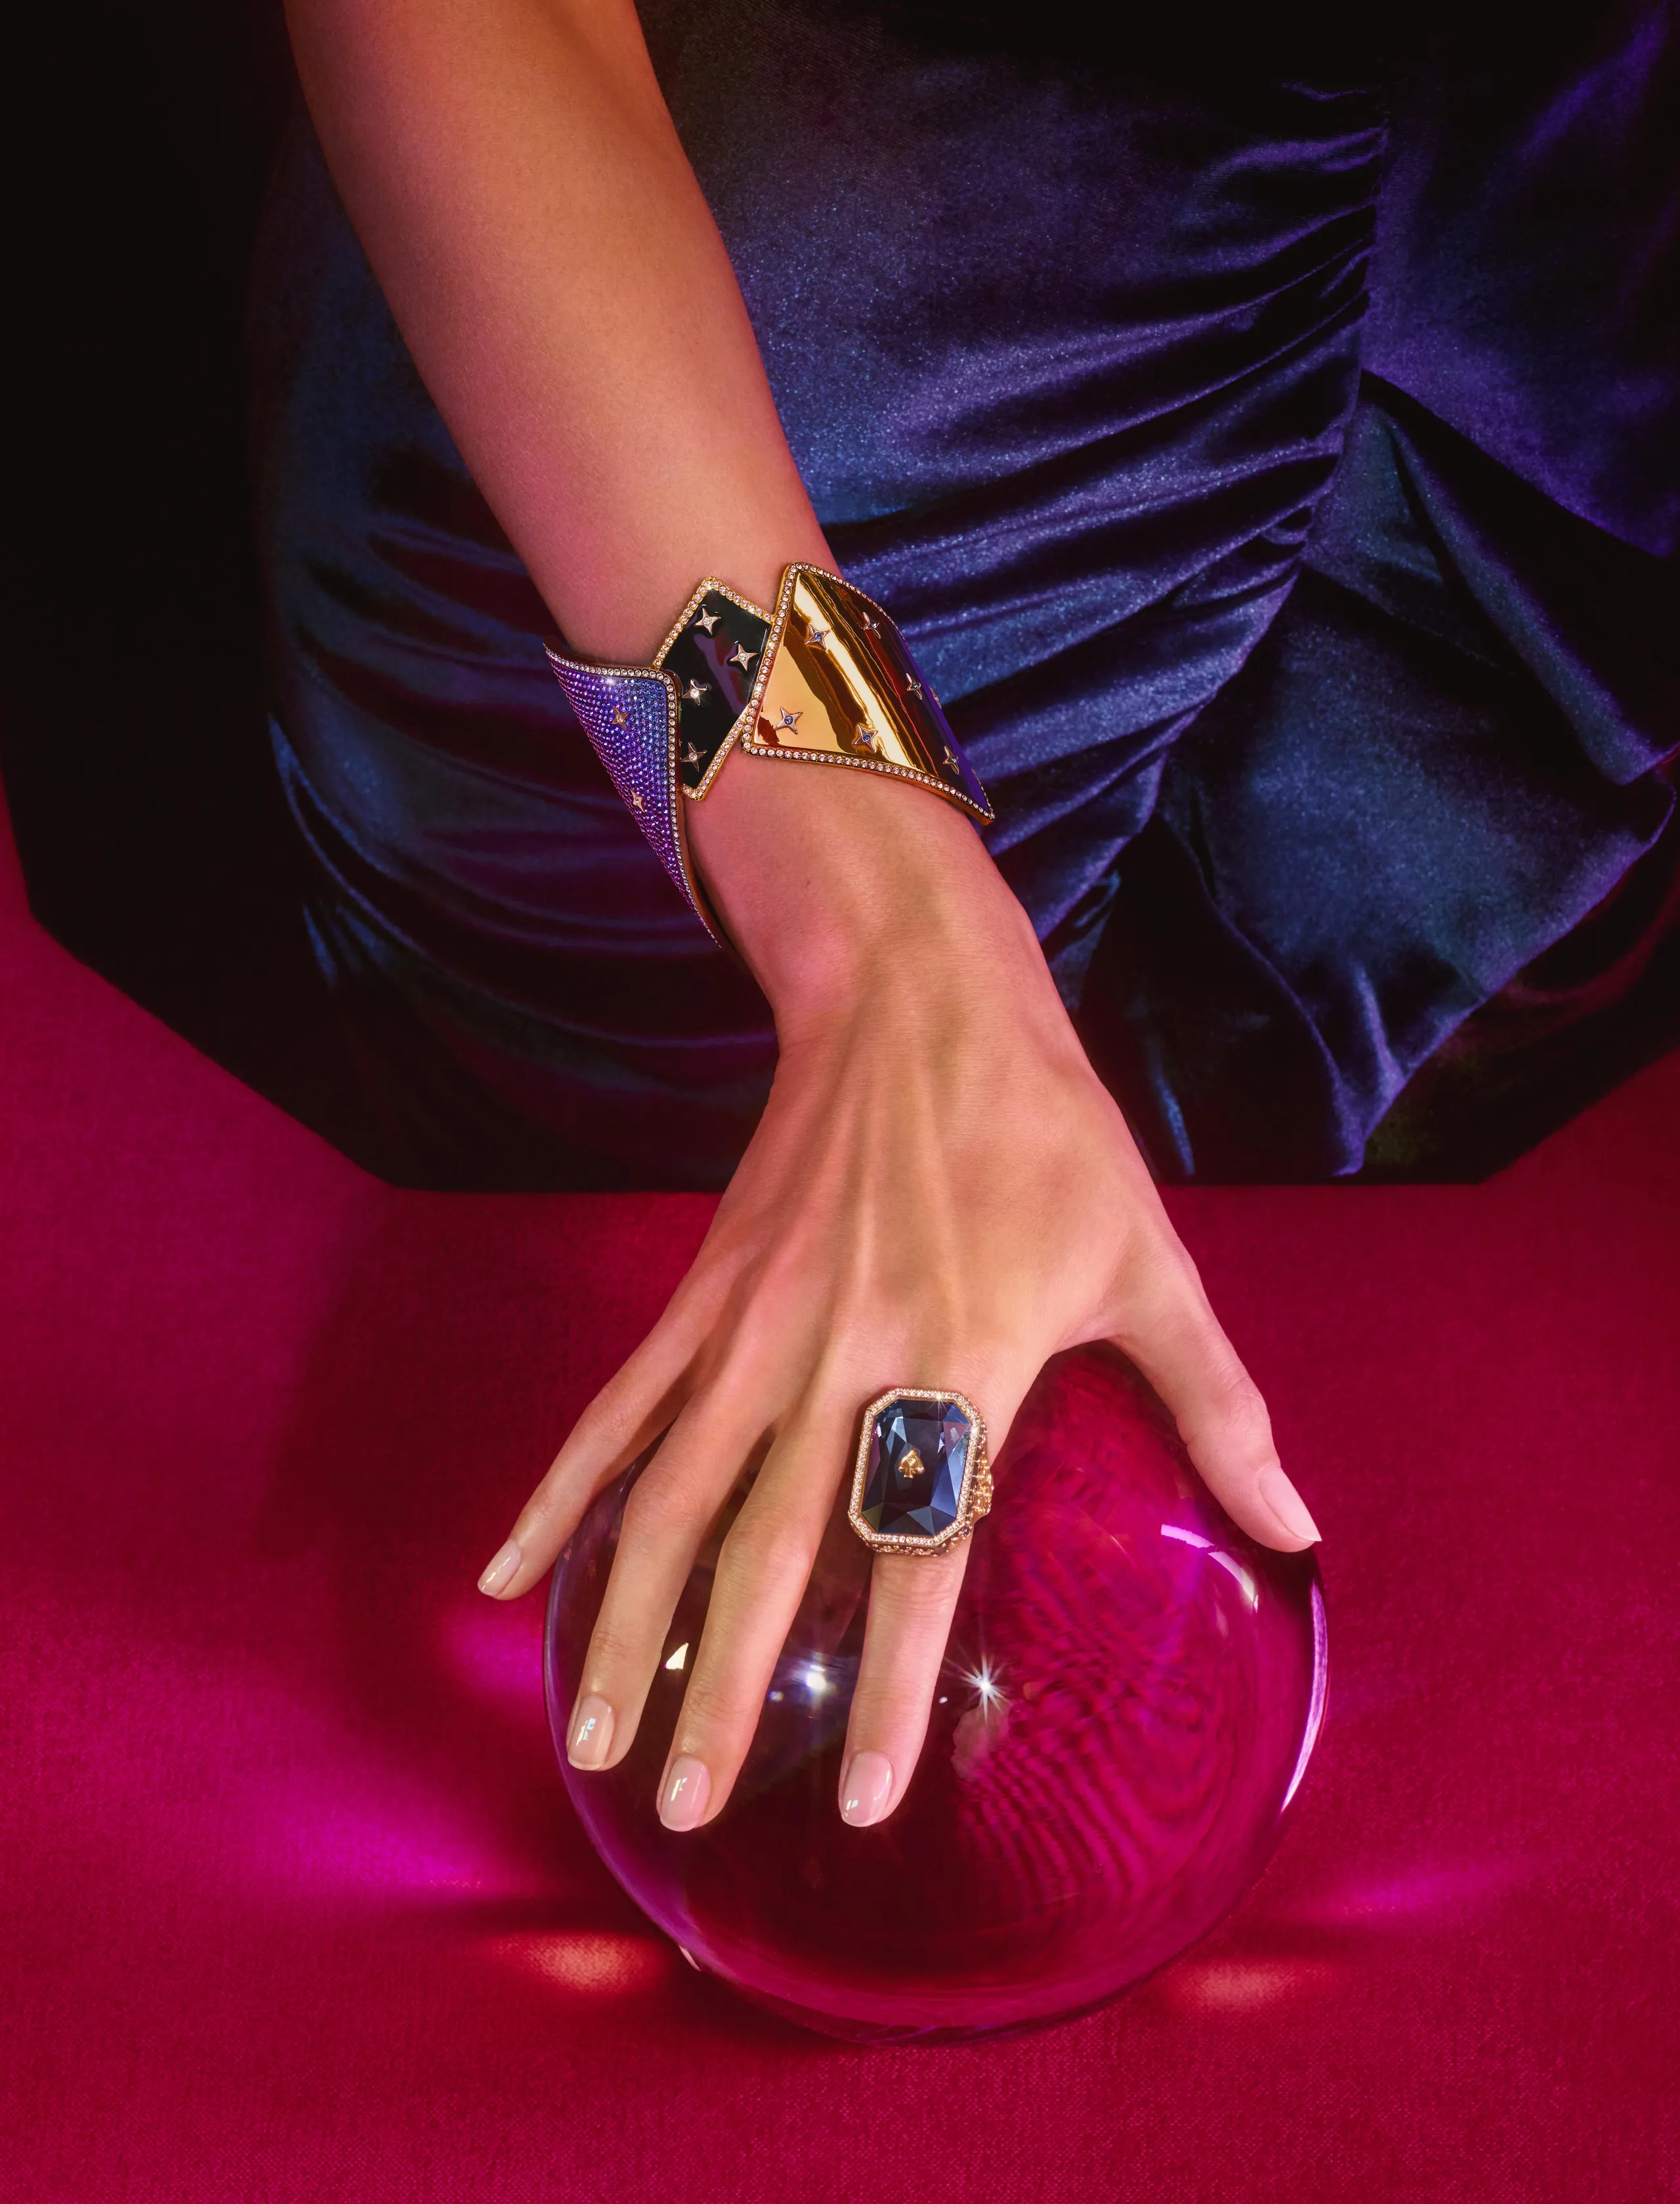
TENDENZE DI MERCATO
Swarovski ha sempre avuto una parte dedicata al lusso, infatti, concorre con marchi di lusso su alcuni pezzi, ed è una caratteristica che porta da sempre con sé. Swarovski, però, ha anche una gamma di prodotti premium, con prezzi più bassi ed accessibili.
L’obiettivo di Robert Buchbauer, discendente della famiglia Swarovski e CEO della società, è quello di eliminare la fascia mass market e puntare solo sulla fascia luxury. Quest’idea non è nuova, poiché, già nel 2008, è stata lanciata la linea Atelier Swarovski con prezzi a partire da €600. Successivamente, fu lanciata anche sul mercato la linea Fine Jewlery, con pezzi di altissima qualità che possono raggiungere prezzi da capogiro, anche fino a 45 mila euro. “Ignite your dreams” è il nuovo slogan di questo nuovo percorso fatto di eleganza e, allo stesso tempo, sfarzo.

Slide 9
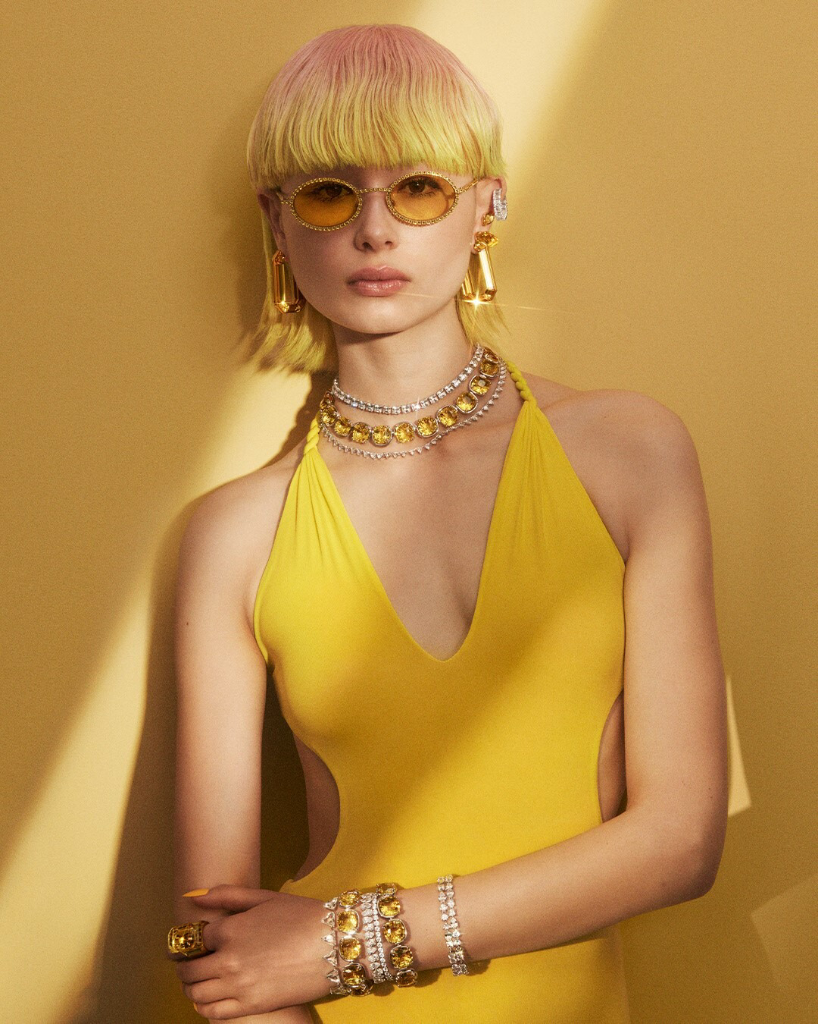
TENDENZE DI MERCATO FUTURE
“La strategia dei prossimi tre anni si baserà su quattro pilastri fondamentali: vincere nel mondo del cristallo grazie a nuove collaborazioni e allo sviluppo del portafoglio licenze, implementare la presenza nelle città più importanti per il brand a livello strategico e portare il concetto del lusso Swarovski in tutto il mondo, aumentando anche la produttività dei negozi (online e offline) grazie alla nuova identità di design, introdotta da Giovanna Engelbert. Il cliente resterà sempre al centro di tutto ciò che pensiamo, disegniamo, implementiamo e vendiamo, attraverso una customer experience unica, digitale e moderna”.

Slide 10
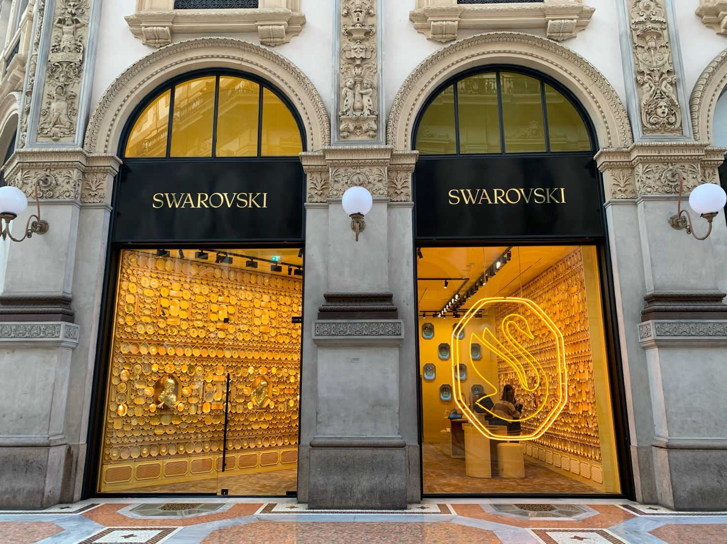
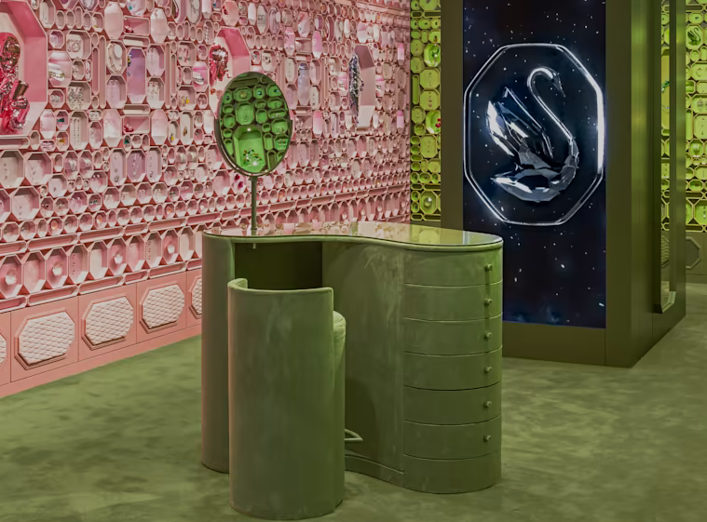
I pilastri strategici si applicano nei mercati degli Stati Uniti e della Cina, i più rilevanti per Swarovski, oltre che in Italia, dove il brand mostra più maturità e visibilità, grazie a importanti vetrine come lo store di Galleria Corso Vittorio Emanuele a Milano.
TENDENZE DI MERCATO FUTURE
“Nel futuro ci concentreremo sui mercati emergenti, come l’India, dove stiamo investendo molto con piani di espansione per triplicare il fatturato nei prossimi tre anni. Inoltre, la nuova strategia LUXignite punta su 50 grandi città nel mondo dove Swarovski è in grado di raggiungere un numero elevato di clienti. L’obiettivo è rendere le grandi città dei catalizzatori, per poi avere un impatto anche nel resto del territorio”.

Slide 11
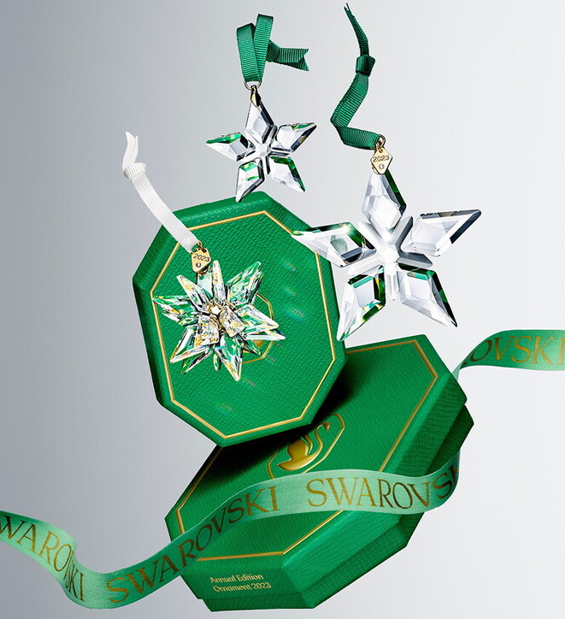
STRATEGIA COMMERCIALE
Per essere competitivi in un mercato dove i prodotti di qualità devono essere accompagnati da un’esperienza di acquisto unica, un servizio eccellente e comodità di acquistare in qualsiasi luogo e momento, la strategia commerciale deve considerare una moltitudine di aspetti: “Il prodotto, fulcro da cui parte tutto, l’omnicanalità, la capillarità della distribuzione e la comprensione del cliente di riferimento, dei suoi desideri. Solo Swarovski è in grado di produrre affordable complications, ovvero famiglie di gioielli che, per la loro complessità ed esperienza produttiva, si avvicinano al mondo dell’alta gioielleria, mantenendo al contempo un prezzo accessibile per il pubblico”.

Slide 12

REBRANDING DEL LOGO
Nel 2021, Swarovski ha deciso di rendersi ulteriormente innovativa, ridisegnando il logo aziendale e creando un’identità nuova, il cui scopo è quello di invitare i propri consumatori ad accendere i propri sogni attraverso lo slogan “Ignite your dreams”. Il nuovo design è stato creato dallo studio newyorkese General Idea e inaugura il 125° anniversario dell'azienda Swarovski con il nuovo logo, dagli stili tipografici sperimentali, al packaging colorato e allo stesso tempo lussuoso, all'esperienza di vendita coinvolgente e totalmente nuova per l’impresa.

Slide 13

Nel logo il cigno punta la testa verso l'alto, pronto a spiccare il volo; metafora della proiezione al futuro. Attraverso questo marchio, Swarovski vuole mantenere fedele al suo pubblico l’iconico cigno, simbolo di orgoglio per l’azienda stessa, e al contempo vuole rafforzare la sua visione verso il futuro. La caratteristica più distintiva rispetto al classico logo è la cornice posta intorno al cigno con lo scopo di delimitarlo entro dei confini.
IL NUOVO LOGO
Il simbolo è incastonato in un ottagono ad evocare un cristallo intagliato o un diamante, permettendo così al pittogramma di poter essere presentato anche da solo.
La nuova rappresentazione si rivolge a destra, invece che a sinistra come nel passato, permettendo di accentuare ulteriormente il collo dell’animale, ora più lungo e maggiormente simile alla lettera iniziale di Swarovski “S”.

Slide 14
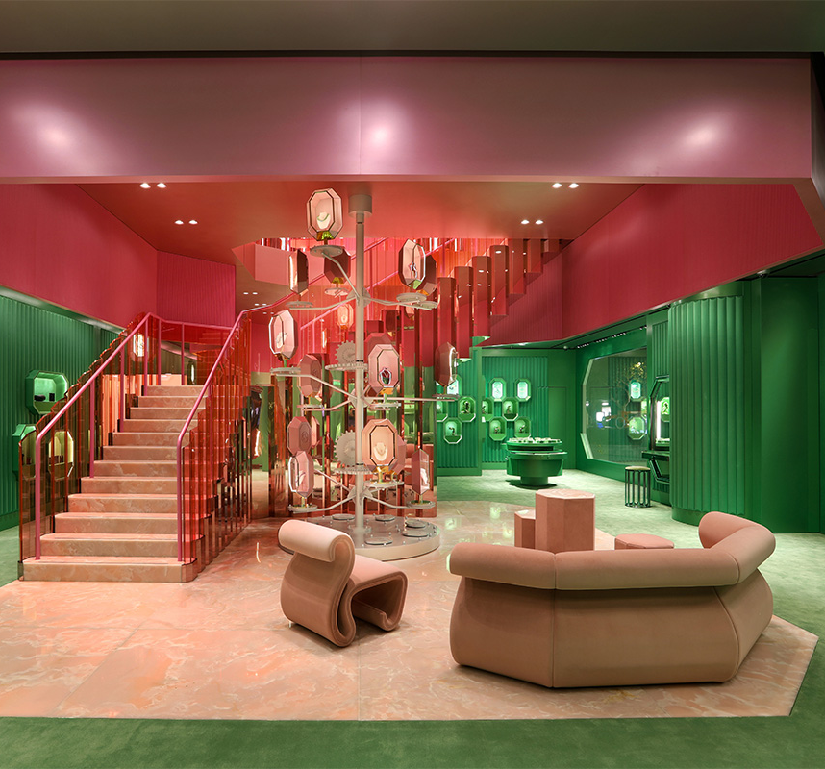
I NUOVI STORE WONDERLAB
I WonderLab sono veri e propri negozi e laboratori di creatività che invitano i consumatori ad accedervi per poter avverare i loro sogni, celebrando la propria individualità, il tutto in un contesto inclusivo.
La campagna vuole interpretare uno stile di vita moderno in cui magia e scienza si incontrano, trasmettendo un senso di meraviglia a chiunque entri all’interno di un nuovo punto vendita. Un altro vantaggio deriva dalla scelta di vendere sia online che offline attraverso i punti vendita Wonderlab, poiché solo così si ha la possibilità di trasmettere realmente alla clientela l’affascinante esperienza d’acquisto.
.

Slide 15
PUNTI DI FORZA
PUNTI DEBOLI
PRO E CONTRO DEL BRAND
Qualità del cristallo
Design elegante
Ampia varietà di prodotti
Esclusività
Innovazione tecnologica
Artigianalità
Prezzo elevato
Imitazioni e contraffazioni, a causa della popolarità del marchio
Sensibilità economica: in periodi economici difficili, i consumatori potrebbero ridurre le spese per prodotti di lusso, influenzando le vendite di Swarovski

Slide 16
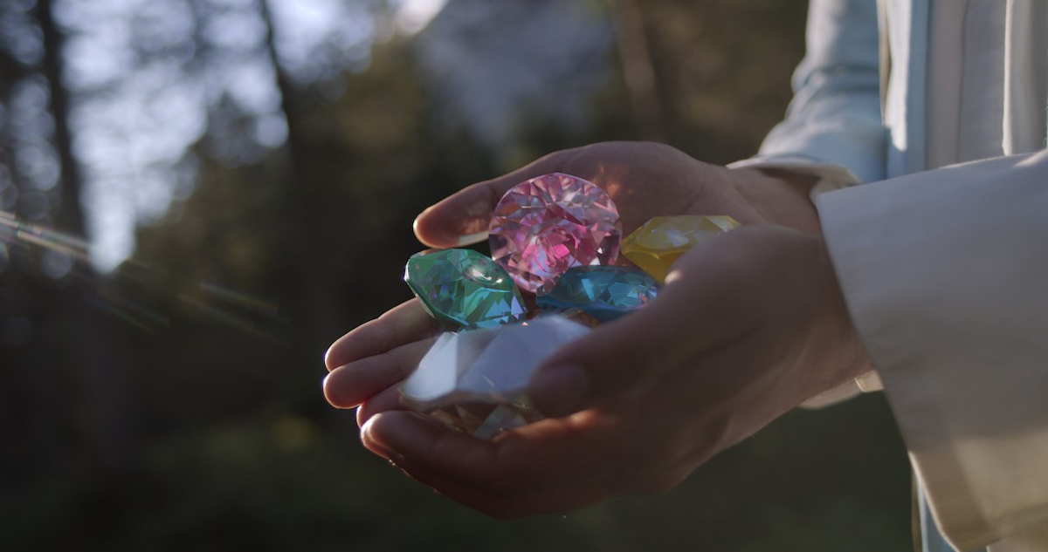
SOSTENIBILITÀ
Swarovski si impegna da decenni per la produzione di cristalli sostenibili, con una nuova strategia focalizzata su sei aree di impatto ambientale e sociale entro il 2030, come ad esempio l'approvvigionamento responsabile dei metalli. La trasformazione dei processi produttivi ha già portato a risultati significativi, come una capsule collection con metalli riciclati e un packaging certificato. Per quanto riguarda i materiali, Swarovski ha eliminato l'uso del piombo nei cristalli prodotti dal 2012, sviluppando una tecnologia unica che mantiene la brillantezza senza utilizzare biossido di piombo.

Slide 17

SWAROVSKI E PRIDE
Difendiamo l’espressione personale e l’individualità
Noi di Swarovski, sosteniamo con gioia i nostri colleghi LGBTQ e il Pride, sempre ed ogni giorno. Ci adoperiamo per far emergere il meglio di ognuno, assicurandoci che tutti abbiano la libertà di esprimersi in un ambiente di lavoro sicuro e solidale. Pensiamo che l’essenza del Pride consista nello stare fianco a fianco all’insegna dell’amore e dell’amicizia, nell‘insegnare la tolleranza, educare sulla storia della comunità LGBTQ+ e continuare a progredire verso l’uguaglianza. Ogni essere umano ha il diritto di sentirsi a proprio agio con se stesso.
Siamo un brand fondato sull’uguaglianza e l’inclusività, promuoviamo la diversità e celebriamo sempre l‘individualità di ciascuno.

Slide 18
SITOGRAFIA
https://www.ilsole24ore.com/art/swarovski-addio-prodotti-di-massa-futuro-ora-e-lusso-ADmH9jOB
Tendenze di mercato (intervista Michele Molon): https://forbes.it/2022/12/19/swarovski-futuro-alta-gioielleria/
https://marketingsemplice.community/la-nuova-strategia-di-swarovski/
Swarosvki e pride: https://www.swarovski.com/it-IT/s-swarovski-pride/

